Slide 1
DB2 Team 周五加油站
- 读书总结系列活动
<Lock&Concurrency>
Prepared by LiGuangYuan Jul 2016
Contact with me via gyuanli@cn.ibm.com

Slide 2
Agent
锁和隔离级别的概述
锁的模式和兼容性
锁的各种问题
锁监控和诊断
锁并发调优
Concurrency Committed机制
Page <number>

Slide 3
我们工作中经常遇到DB2锁的相关问题，死锁、锁等待、锁升级等。相对于其他数据库而言，DB2遇到锁的问题相对比较多，而由于db2本身所提供的工具有限，使锁相关问题的调查、分析和调优进行起来有点困难。本次将会针锁的相关问题进行讲解，并介绍如何解决这些问题。
1. 锁和隔离级别的概述
2. 锁的模式和兼容性
3. 锁的各种问题
4. 锁监控和诊断
5. 锁并发调优
6. Concurrency Committed机制
Page <number>

Slide 4
1.锁和隔离级别的概述
什么是锁和隔离级别？在了解锁之前，有必要了解什么是事务(trancsaction)，因为他们是有关联的。
事务：
事务是一种将一个或者多个sql操作组合成一个单元的可恢复操作序列，通常位于应用程序进程中。事务的启动和终止定义了数据库的一致性。要么将一个事务的所有sql操作结果都应用到数据库中（commit）；要么完全取消或者丢弃已执行的所有sql操作的结果(rollback)。
事物具有ACID（原子性、一致性、隔离性和持久性）。
Page <number>

Slide 5
1.锁和隔离级别的概述
我们可以通过以下现象，了解DB2中为什么要引入锁机制
脏读：A事务更改了表中一条记录，B事务读取了这条未提交的记录，随后A事务被回滚了，那么B读取这个值是错的。
更新丢失： A事务更改了表中一条记录， B事务也尝试更改这条未提交的记录，A事务再去读这条记录时，发现之前更改的记录已经被别人更改了。
不可重复读：A事务根据某个过滤条件查询某张表，返回一个结果集，这时候事务B更改了这个结果集中的某些行，A事务再去读时会发现满足条件的结果集变小了。
幻象读： A事务根据某个过滤条件查询某张表，返回一个结果集，这时候事务B更改了这个结果集之外的某些行，而更改的这些行正好满足事务A的查询条件，这时A再去查询时会发现结果集变大了。
Page <number>

Slide 6
1.锁和隔离级别的概述
从上面场景中可以明白，DB2需要一种机制来解决多个事务并发处理时数据的一致性和完整性。这种机制就是锁，锁是一种资源，它和事务关联在一起，当某个事务获取了锁，那么在 提交或者回滚之前一直拥有该锁。DB2管理器会根据这个锁的类型来决定其他事务是否可以获得该锁。当事务完成后，就会释放该资源，其他事务可以利用这个资源。
锁主要分两类：读锁和写锁，读锁也称共享锁（S），写锁也称排他锁(X)。共享锁意思是不同任务之间可以访问数据；而排他锁的意思是排除他人，只让这个请求锁单独处理数据。
Page <number>

Slide 7
1.锁和隔离级别的概述
在DB2里面，有四种隔离级别：
UR(Uncimmitted Read)：未提交读隔离级别，即读的时候不加锁，可以读到未提交的数据。
CS(Cursor Stability)：游标稳定性隔离级别，即读到哪一行在哪一行加S锁，读完就释放，类似游标一样。CS是默认的隔离级别。
RS(Read Stability)：读稳定性隔离级别，即查询的结果集都加S锁。
RR(Repeatable Read)：可重复读隔离级别，即把读过的行都加S锁。
由此可见，隔离级别只适用于读，在查询的时候通知DB2管理器，决定不加锁、加一行锁、在结果集上加锁还是把读过的行都加锁。对于增、删、改等DML操作，不管什么隔离级别，都要加锁。
Page <number>

Slide 8
1.锁和隔离级别的概述
隔离级别 | 丢失更新 | 脏读 | 不可重复读 | 幻象读
可重复读（RR） | 不出现 | 不出现 | 不出现 | 不出现
读稳定性（RS） | 不出现 | 不出现 | 不出现 | 出现
游标稳定性(CS) | 不出现 | 不出现 | 出现 | 出现
未提交读(UR) | 不出现 | 出现 | 出现 | 出现
Page <number>

Slide 9
2.锁的模式和兼容性
锁的基本属性包括：
对象（object）：包括行、表、数据块、表空间和索引。最重要的是行和表上的锁。
大小（size）：指锁的粒度，其中行级别的粒度最小。在这里，可以把粒度理解为被锁定的数据范围。粒度越小，被锁定的数据范围就越小。
时间长度(duration)：即锁从获取到释放所经历的时间。
模式(mode)：规定了锁和其他锁的兼容性，即当某个对象已经被某种锁锁定时，其他哪种类型的锁请求可以被满足。
下面重点介绍行锁和表锁，以及他们的兼容性：
Page <number>

Slide 10

2.锁的模式和兼容性
2.1 表锁模式
表类型主要分两类：强类型表锁和弱类型表锁，这里的强若指严格程度，强类型表锁适用于表所有的行，主要包括S、U、X和Z四种；弱类型的表锁又称意向锁(intent)，他的目的是配合行锁，在获得行锁之前必须获得表锁，主要包括IN、IS、IX、SIX。
下表是db2支持的表模式及其说明：
关于强类型锁的演示，请参考下面excel的sheet1
Page <number>

Slide 11
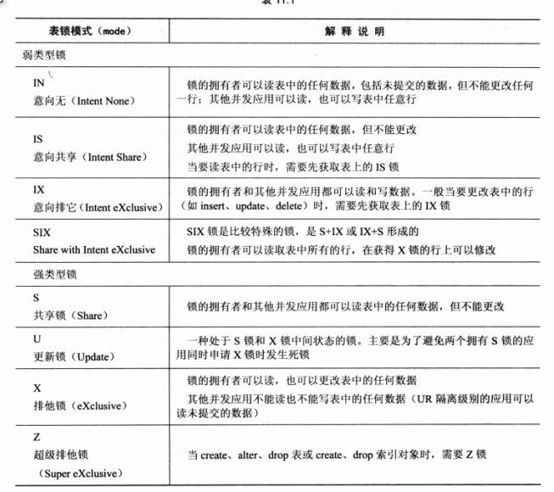
2.锁的模式和兼容性
Page <number>

Slide 12
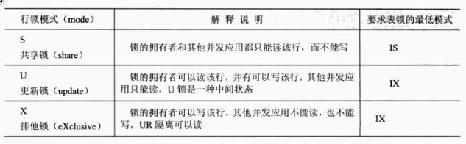
2.锁的模式和兼容性
2.2行锁模式
行锁模式主要分为写锁和读锁，在获得行锁之前必须获得表锁，下表列出了db2所支持的行锁模式和获得该行锁所需要的表锁模式
Page <number>

Slide 13
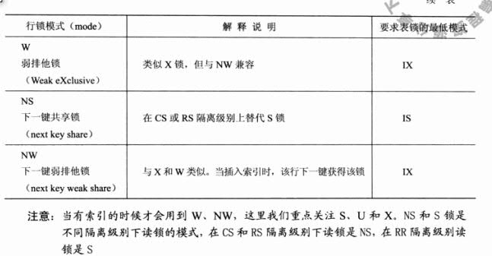
2.锁的模式和兼容性
Page <number>

Slide 14
2.锁的模式和兼容性
在获得行锁前需要获得最小要求的表锁，DB2向表中加锁时，通过检查表上是否加了意向锁，就能知道表中是否有一部分行被其他事务锁住，而不是逐行查看是否事务对这个表加了表锁，这自然节省了时间和系统资源。
简单的说，意向锁是提高数据库并发性能而设计的。
请参考excel的sheet2关于行锁的示例
Page <number>

Slide 15
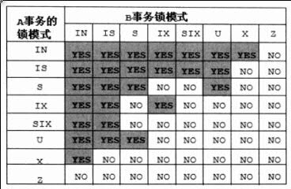
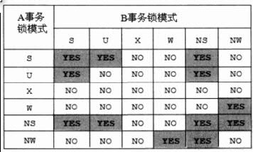
2.锁的模式和兼容性
2.3表锁和行锁的兼容性
所谓锁的兼容性，是指两个或者多个事务是否可以同时获得锁，如果可以表示兼容，如果不可以，表示不兼容，其中一个事务只能等待缩释放。左图是表锁的兼容性，右图是行锁的兼容性
Page <number>

Slide 16
3.锁的各种问题
对于应用来说，可能会遇到以下锁的问题
3.1 锁等待
3.2 锁超时
3.3 死锁
3.4 锁升级
3.5 锁转换
3.1 锁等待
锁和事务关联在一起，在事物完成之前一直占有锁。当其他事务需要该锁时，如果申请的锁与现有的锁不兼容，就只能等待，直到其他事物释放锁，这种现象叫做锁等待。
请参考excel表的关于锁等待的演示
3.2 锁超时
接着上面的例子，如果不想事务一直等待下去，可以设置locktimeout数据库参数，它的单位是秒，如果在规定时间内无法获取锁就发生事务回滚。这个参数默认设置为-1。
请参考excel表的关于锁等待的演示
Page <number>

Slide 17
3.锁的各种问题
3.3 死锁
所谓死锁，是指在两个应用中，应用A在等待应用B，同时应用B也在等待应用A，这样两者互相等待，造成谁也不能动。可能引起死锁的情况及其影响包括以下几点：
应用程序使用可重复读和读稳定性隔离级别（主要）
锁升级（主要）
锁转换（次要）
编目表的更改（中等）
参照完整性约束（次要）
死锁对各参与方都没有益处，DB2利用一个称为死锁监视器的后台进程(db2dlock)进行死锁的检测，该进程每隔一点时间进行一次检测（默认是10s），一旦发生死锁，该进程就会随机选择一个牺牲者。牺牲者将自动回滚，释放掉占用的锁并返回SQLCODE-911和原因代码2，死锁可以消除。
DLCHKTIME是设置死锁检查间隔的配置参数，该参数以毫秒为单位。有效范围是1000到600000ms。
死锁模拟请参考excel
Page <number>

Slide 18
3.锁的各种问题
3.4 锁升级
在DB2中，锁是一种内存资源 ，每个锁都占有一定的内存空间，所谓锁升级(lock escalation)，是由行锁转换为表锁，释放内存资源的过程。举个例子，某个操作要删除10万行数据，在删除过程中，每一行都要加行锁，当这些行锁所占的内存空间超出一定的大小后，DB2就会自动将行锁转换为一个表锁，发生锁升级。
DB2通过两个数据库参数locklist和maxlocks来触发锁升级。Locklist来控制每个数据库可以使用的最大锁内存大小；maxlocks控制每个应用可以占用的锁内存的百分比，在多用户的并发环境中，此参数的目的是控制某个应用占用过多的锁内存。锁升级的触发条件有以下两个：
在数据库中已被加上的全部锁占有的内存空间超出了locklist的大小
某个应用的请求的锁占用的内存空间超出了maxlocks 和 locklist的乘积大小。
因为表锁的范围和力度比较大，锁的时间相对比行锁的时间更长，因此锁升级会对系统的并发性能产生影响，应尽量避免。
例子请参照excel表
Page <number>

Slide 19
3.锁的各种问题
3.5锁转换
锁转换是锁的模式的转换，即从一种模式转化为另一种模式。对于同一事务来说，在某一时刻，其获取的表锁和行锁只能处于一种模式，当需要更高级别的模式时，就会自动发生锁转换
锁转换和锁升级存在根本性的差别，锁转换是从弱类型的锁向强类型锁转换的过程。而锁升级从行锁升级为表锁
例子请参照excel表
Page <number>

Slide 20
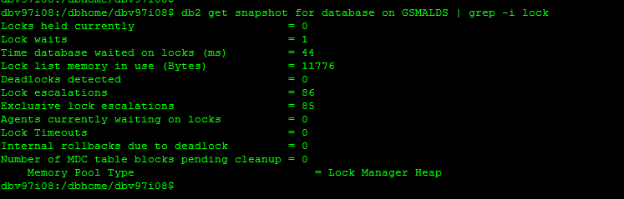
4. 锁监控和诊断
在DB2中，锁的问题主要体现在以下几个方面：
系统响应比较慢，吞吐量低，CPU使用率低、磁盘空闲等。
应用返回程序错误，如SQL0911错误可以判断是锁超时或死锁引起的。
通过一些日常的数据库监控工具，如快照监控(snapshot monitor)和时间监视器(event monitor)等工具检测到锁比较多。
数据库快照是分析锁问题的最佳工具，因为快照的很多元素都是一段时间的统计值，与锁相关的片断信息如下：
Page <number>

Slide 21
4. 锁监控和诊断
Lock waits表示在快照瞬间发生锁等的次数。
Time database waited on locks(ms)表示花费在锁等待的时间总合，除以lock waits即可计算出每次锁等平均花费的时间。
Deadlocks detected 表示发生死锁的次数。
Lock escalations 表示锁升级的次数。
Lock timeouts 表示锁超时发生的次数。
Lock held currently 表示监控时间点锁的数量。
Lock list memory in use(Bytes)表示当前使用的锁内存的大小。
Agents currently waiting on locks 表示当前正在等待锁的应用数。
Page <number>

Slide 22
4. 锁监控和诊断
4.1 锁升级（Lock escalation）的诊断分析
当发生锁升级时，可以在db2diag.log看到相关的信息，然后进行相应的调优，避免锁升级的办法有以下几点：
(1)减少锁（下面的方法对于减少锁等待和锁超时也适用）
①采取底的隔离级别，锁的范围和持久性就越低，并发性就越高
②避免长事务，尽快提高事务，释放锁资源
③可以在表上创建适合的索引，这样需要搜索的行数越少，锁定的行越少
④SQL优化， SQL执行地越快，潜在的占有锁时间越短
⑤设置三个注册变量，DB2_EVALUNCOMMITTED、DB2_SKIPINSERTED和DB2_SKIPDELETED。这三个参数可以减少行锁，大大提高并发性能。这三个参数的含义可以参考info
http://www.ibm.com/support/knowledgecenter/SSEPGG_10.1.0/com.ibm.db2.luw.admin.regvars.doc/doc/r0005665.html
(2)增加内存资源，可以增加locklist和maxlocks的大小。在V9之后，这两个参数可以设成automatic，自动调优
Page <number>

Slide 23
4. 锁监控和诊断
4.2锁等待的诊断分析
在多用户环境中，出现锁等是不可避免的，通过excel中的步骤可以对锁等待进行分析，当然，锁是瞬时的，通常需要执行脚本定时监控。
Page <number>

Slide 24
4. 锁监控和诊断
4.3锁超时(lock timeout)的诊断和分析
在默认情况下，当发生锁超时的时候，是不会记录哪些语句发生了和引起了锁超时，需要额外的工具去捕获。如DB2V9.1提供的db2pd结合db2cos回调脚本实现，V9.5引入了locktimeout注册变量参数。
下面就介绍这两种机制，请参考excel表
Page <number>

Slide 25
4. 锁监控和诊断
4.4 死锁（deadlock）的捕获与诊断分析
死锁对性能影响很严重，应尽量避免。当监控到有死锁发生时，应该想办法找处引起死锁的sql。目前最常用的方法是通过死锁事件监视器（deadlock event monitor）实现。在V9.7，更引入了全新的锁事件监控器模型，使用统一的方法来捕获锁超时、锁等待和死锁，这就是create event monitor for locking语句
下面着重介绍通过create event monitor for locking语句捕获死锁，请参考excel
Page <number>

Slide 26
5. 锁和并发调优
锁往往是症状的体现，而不是问题的根源。当出现锁问题时，我们的思路是尽量减少锁，这样旧可以减少锁冲突、锁超时和锁等待的几率。在应用和数据库层面可以采取以下方法减少以下方法：
在应用设计的时候尽量采取最弱的隔离级别。隔离级别越底，锁的范围和持久性就越低，并发性就越高。
在应用程序中尽量避免长事务，尽快提交事务，释放锁资源。
数据库物理的优化，例如针对某些sql语句，在表上创建合适的索引。需要搜索的行数越少，需要的行锁越少。
SQL语句优化，SQL执行得越快，潜在的占有锁的时间就越短。
3个注册变量的设置：DB2_EVALUNCOMMITTED、DB2_SKIPINSERTED和DB2_SKIPDELETED。在应用允许的范围内，这三个参数可以减少锁的行数，大大提高并发性能。具体参数的意思和用法可以参照info或者书本
http://www.ibm.com/support/knowledgecenter/SSEPGG_10.1.0/com.ibm.db2.luw.admin.regvars.doc/doc/r0005665.html
Page <number>

Slide 27
6. Currently Commited机制
从V9.7开始，DB2引入了当前已落实机制(Currently Committed)，从根本上解决写操作阻塞读操作，减少锁等提高并发性。在CC机制下，一个事务做update和delete操作，但没有提交，另一个事务无须等待就可以读该行时会从日志中读取已落实版本的数据，即update和delete之前的数据；一个事务作insert操作，但没有提交，另一个事务会忽略插入的数据，而无须等待。
那么其实现的原理是怎样的呢？
其答案是通过锁管理器和日志来实现的。DB2的日志会把DML(update、delete和insert)修改前数据和修改后的数据写入日志。当启用CC机制时，DB2会在每个行锁上增加一个标识，这几个标识如下：
No information：表示记录已经加锁。
Uncommitted insert indentifier：表示这行是新插入的，还没提交。
Log information：表示这行没提交，包含了当前已落实数据的日志LSN。
当另外一个事务读取数据时会根据这个标识选择合适的处理方法，如果是No information，则按照传统的CS隔离级别机制；如果是Uncommitted insert indentifier，则表示该行是新插入的行，还没提交，读取时会忽略该行；如果是log information，则DB2会根据日志中的LSN从日志文件或者日志缓冲区中获取已提交的数据，即提交前的数据。（或叫before image）
Page <number>

Slide 28
6. Currently Commited机制
“当前已落实”从日志中获取已经落实版本的数据，DB2首先从日志缓冲区中查找数据，当更新事务仍处于活动状态时，已落实版本数据会处于日志缓冲或者磁盘活动日志中。由于locklist包含日志信息，db2不需要对所有的日志文件进行查找，只需要查找合适文件即可。当DB2无法在活动日志中找到相关记录时，DB2会切换到“当前已落实”不启用的状态。即读操作会等待写操作完成。需要注意的是启用当前已落实需要更多的日志空间。
以下通过例子来演示启用和未启用当前已落实机制下的数据访问情况。
Page <number>

Slide 29
未完待续 ……
Questions ?

Slide 30


